Slide 1

Rekonstrukce plynovodu, vodovodu a komunikace v části Plzeňské ulice
Koordinovaná akce PPD, TSK, PVS a DPP

Slide 2
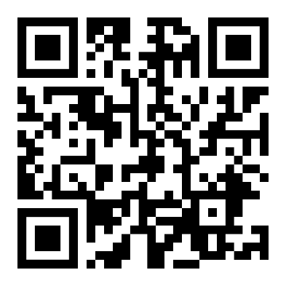

Rekonstrukce plynovodu, vodovodu a komunikace v části Plzeňské ulice
Termín rekonstrukce: Od 26. června do 29. srpna 2025.
Místo: Část Plzeňské ulice na Praze 5 v úseku od Kartouzské po ulici U Paliárky.
Zapojené společnosti a jejich práce:
PPD (Pražská plynárenská Distribuce): Oprava plynovodu
TSK (Technická správa komunikací hl. m. Prahy): Oprava vozovky
PVS (Pražská vodohospodářská společnost): Oprava vodovodu
DPP (Dopravní podnik hl. m. Prahy): Oprava tramvajové trati
Hlavní přínos: Zkrácení doby prací díky koordinaci.
Důvod volby termínu: Mimo topnou sezónu a v prázdninovém čase pro minimalizaci dopadu na provoz.
Kde najdou informace na webu: https://opravujeme.to/action/2096/

Slide 3
Rekonstrukce plynovodu v ul. Plzeňská – PP Distribuce
PROČ JE POTŘEBA TO OPRAVIT ?
Naším posláním je zajištění bezpečných a stabilních dodávek plynu v Praze.
Rekonstrukci vyžaduje stáří a nevyhovující technický stav plynovodů včetně významného počtu evidovaných oprav.
Nárůst potřeby lokálních oprav přináší větší omezení komfortu odběratelů a dopravy.
Z důvodu oprav Barrandovského mostu nebylo možné v předchozích letech opravu provést.

Slide 4
Rekonstrukce plynovodu v ul. Plzeňská – PP Distribuce
CO JSME UDĚLALI PRO SNÍŽENÍ DOPADŮ PRACÍ NA PRAŽANY A DOPRAVU?
Práce jsme rozdělili do etap a část z nich provedeme letos a další v roce 2026.
Rekonstrukci realizujeme mimo topnou sezónu.
Použijeme moderní technologie, které jsou rychlejší, sníží rozsahy výkopových prací a dopadů na okolí.
Práce v koordinaci městských firem přinese zkrácení termínu prací a omezení dopravy.
Nový plynovod vydrží bez dalších oprav min dalších 50-70 let a je připraven na udržitelné / obnovitelné plyny (vodík, biometan).
Zvolený rozsah prací přinese omezení, ale je nejlepší možným řešením při kombinaci všech potřebných prací dotčených firem.

Slide 5
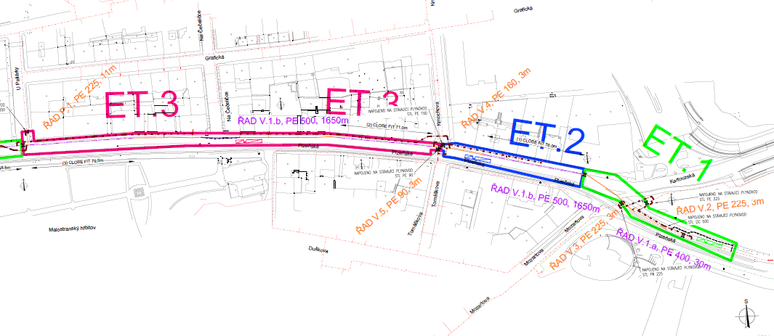
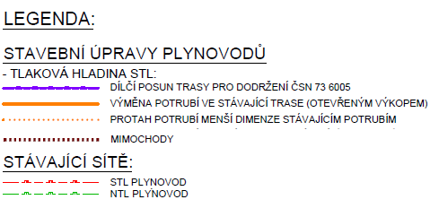
Rekonstrukce plynovodu v ul. Plzeňská – PP Distribuce
KTERÁ ČÁST PLZEŇSKÉ ULICE BUDE DOTČENA V ROCE 2025 ?

Slide 6
Rekonstrukce plynovodu, vodovodu a komunikace v části Plzeňské ulice
Termín rekonstrukce: Od 26. června do 29. srpna 2025.
Technická správa komunikací hl. m. Prahy (TSK) využije koordinace: provede souvislou údržbu dotčených částí vozovky v souvislosti s rekonstrukcí plynovodu.
Minimalizace budoucích zásahů: Tato synergie zajistí komplexní obnovu povrchů
a minimalizuje budoucí zásahy do dopravního provozu.
Další práce TSK: V rámci oprav povrchů dojde k vyrovnání obrub a opravám uličních vpustí. Tyto práce budou probíhat v průběhu roku s minimálním dopravním omezením.
Odtahová služba: K dispozici bude odtahová služba (podobně jako u rekonstrukce Barrandovského mostu) pro okamžité odstranění vozidel v případě nehody nebo poruchy z prostoru dopravního omezení nebo z objízdných a odlehčovacích tras.

Slide 7
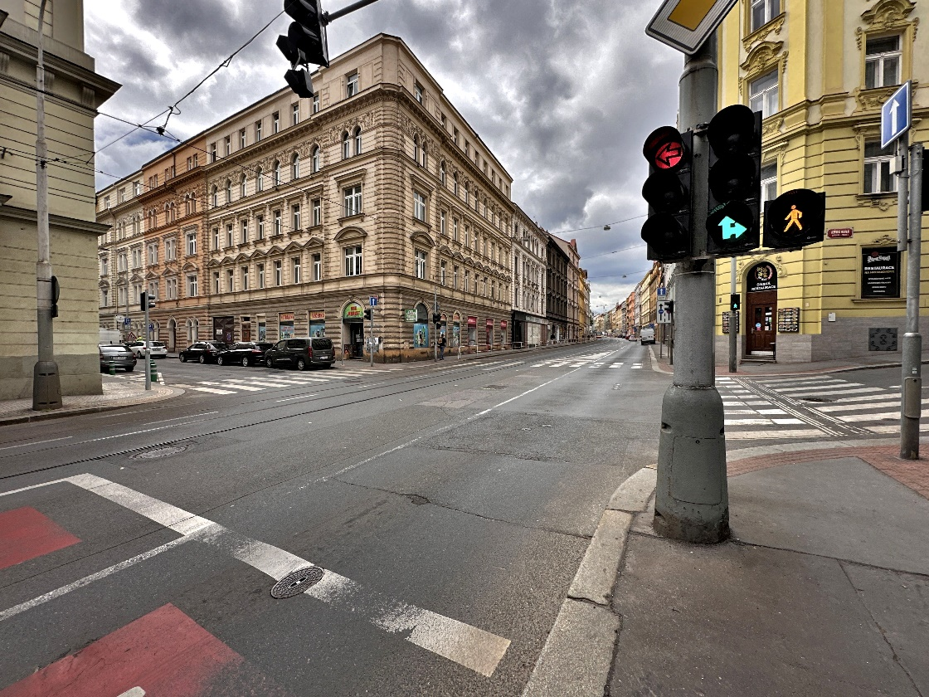
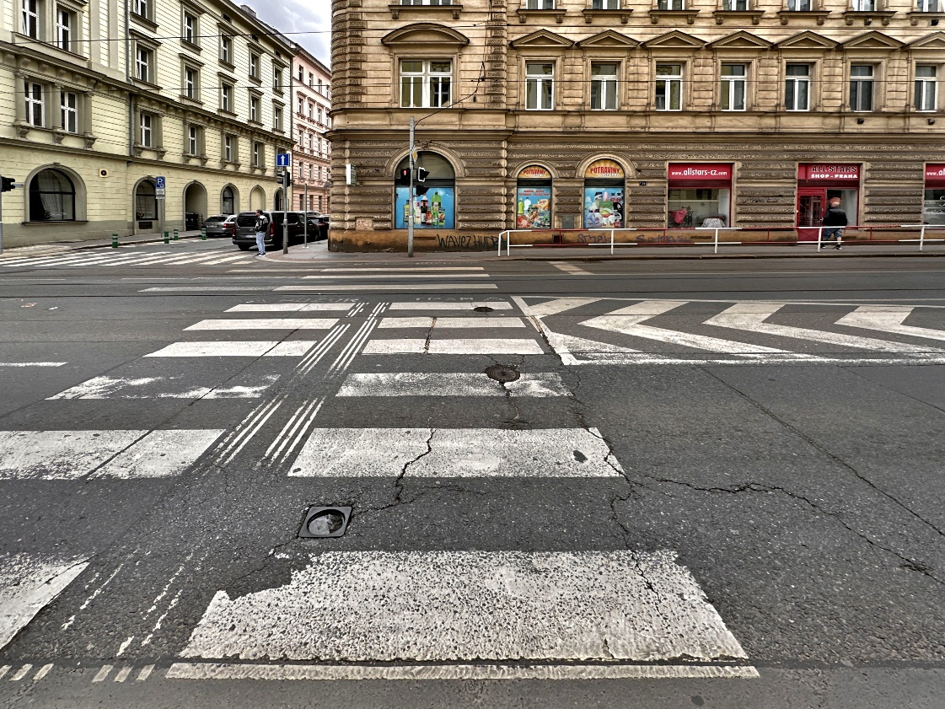
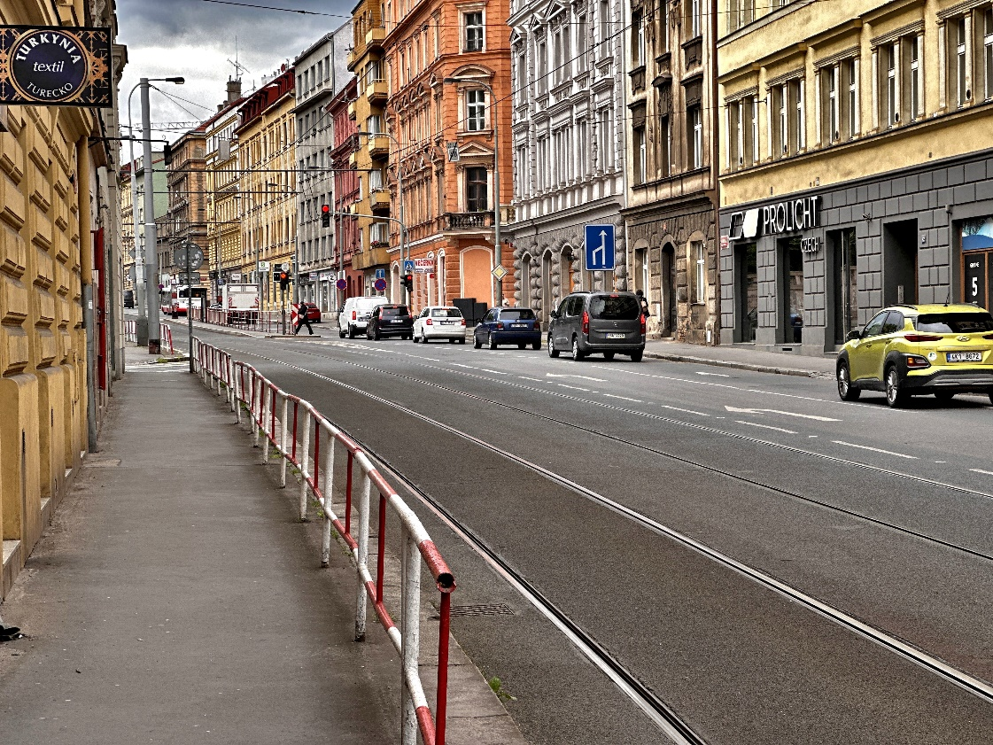
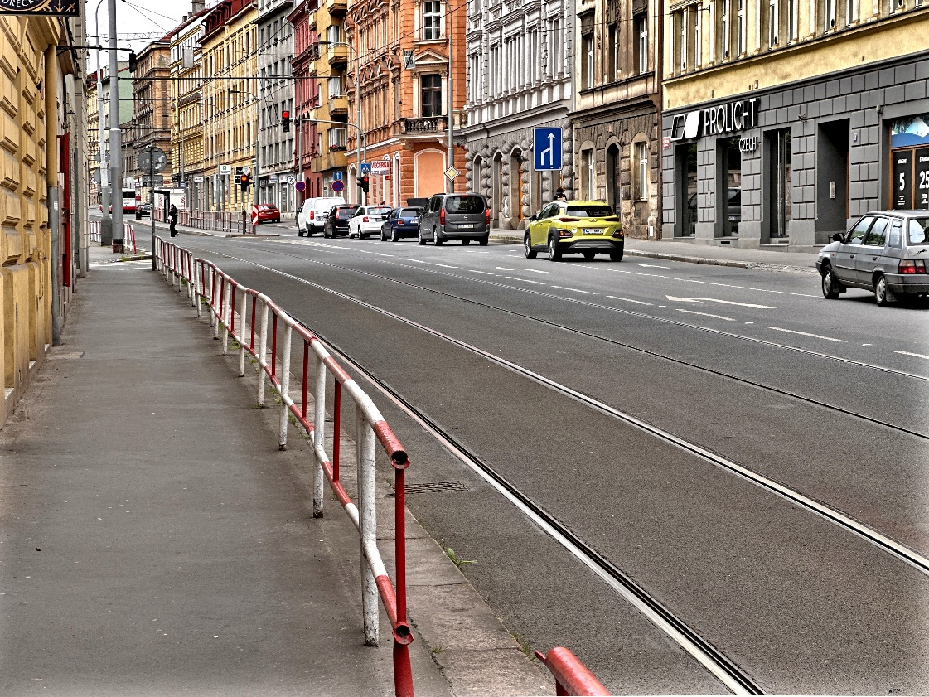
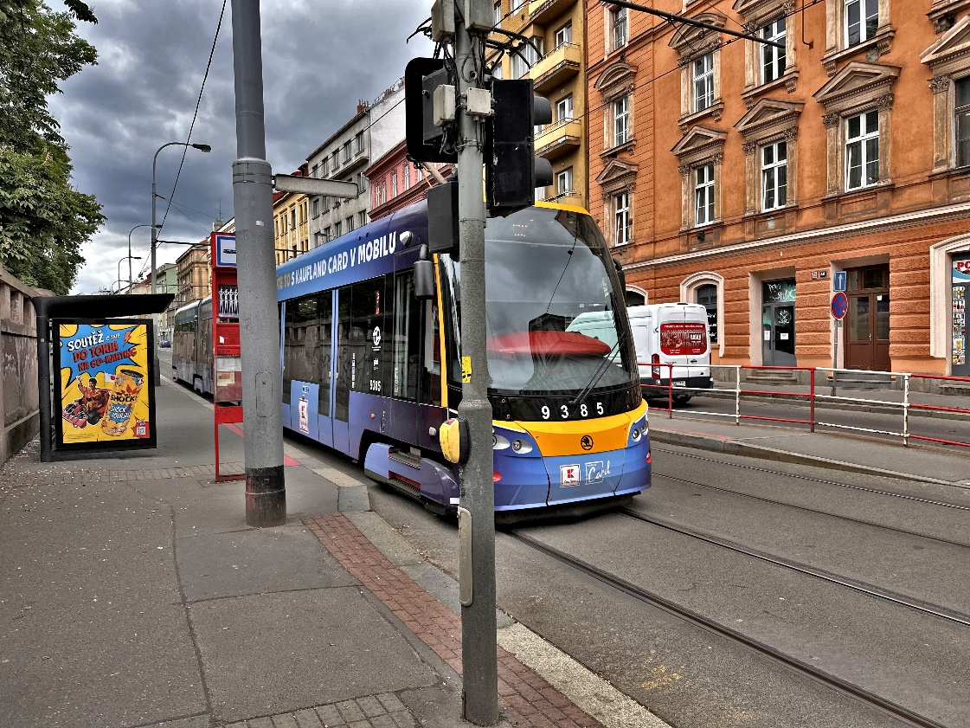
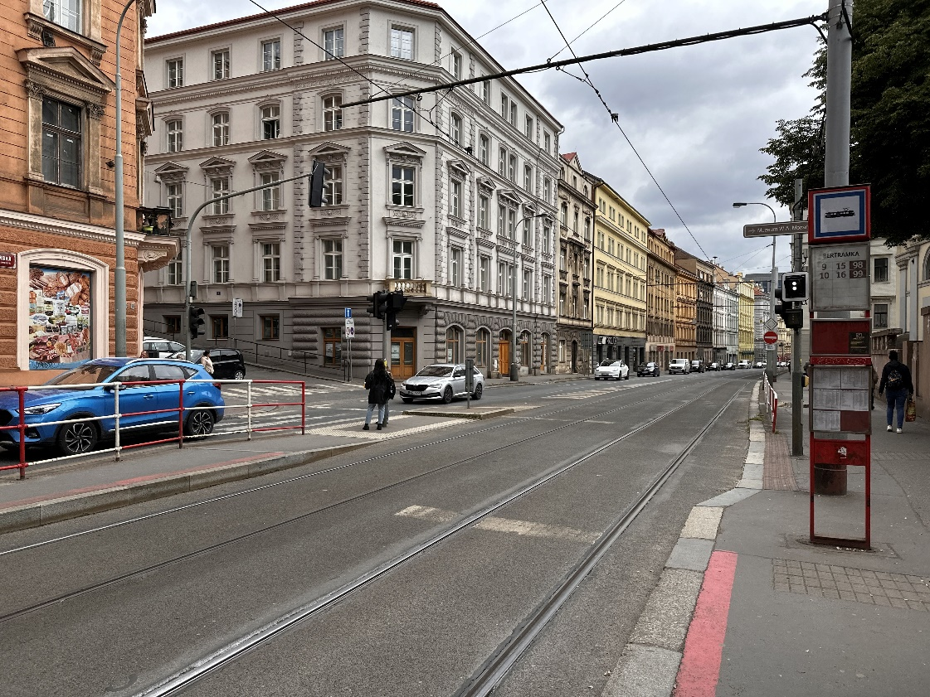
Rekonstrukce plynovodu, vodovodu a komunikace v části Plzeňské ulice
Aktuální špatný stav

Slide 8
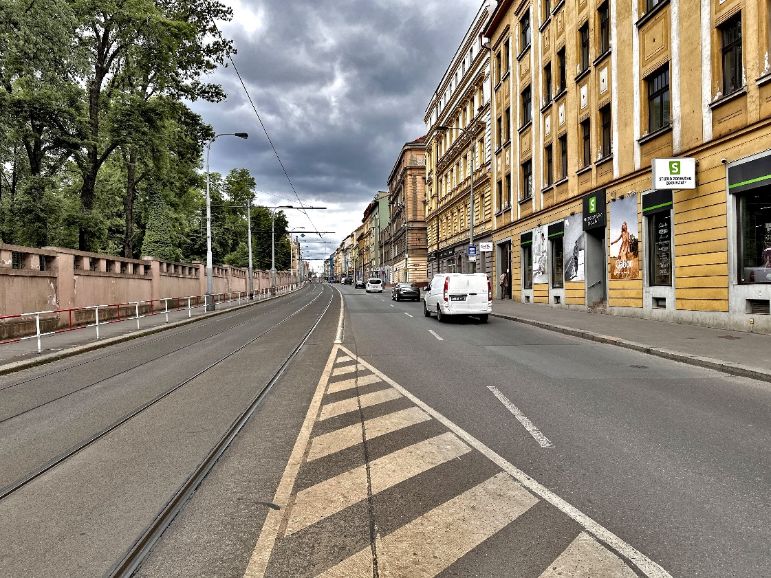
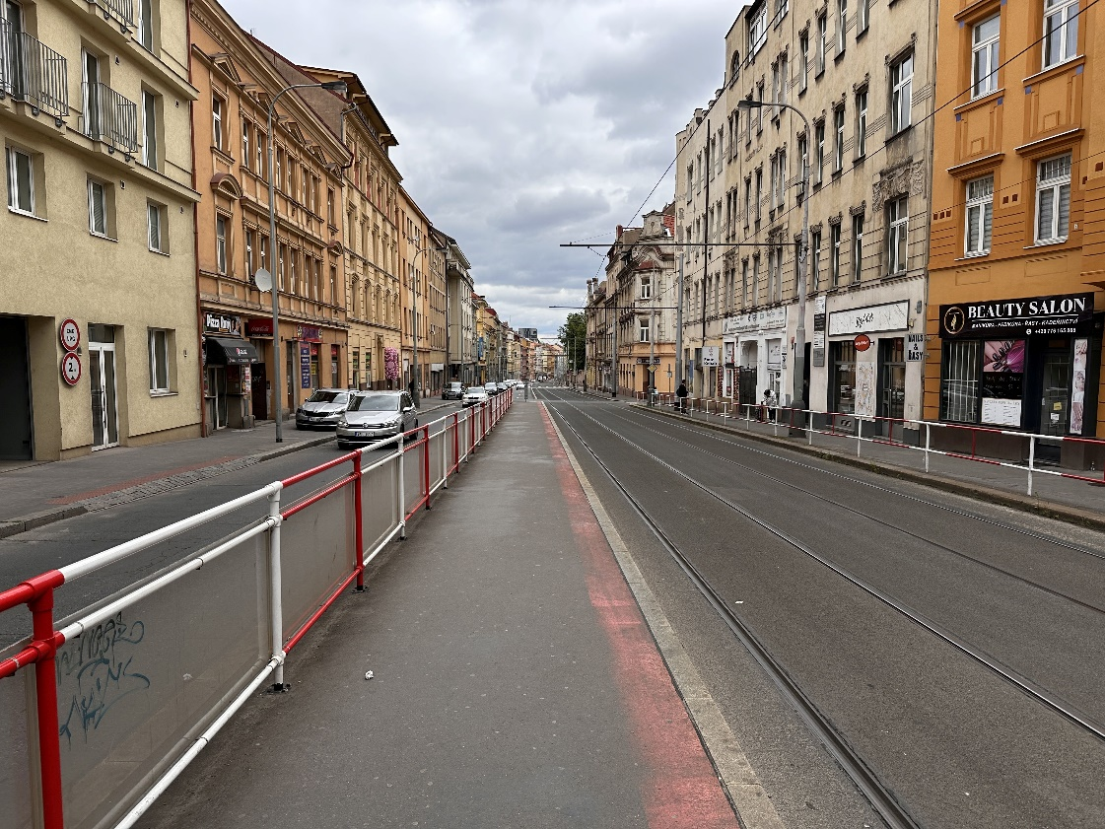
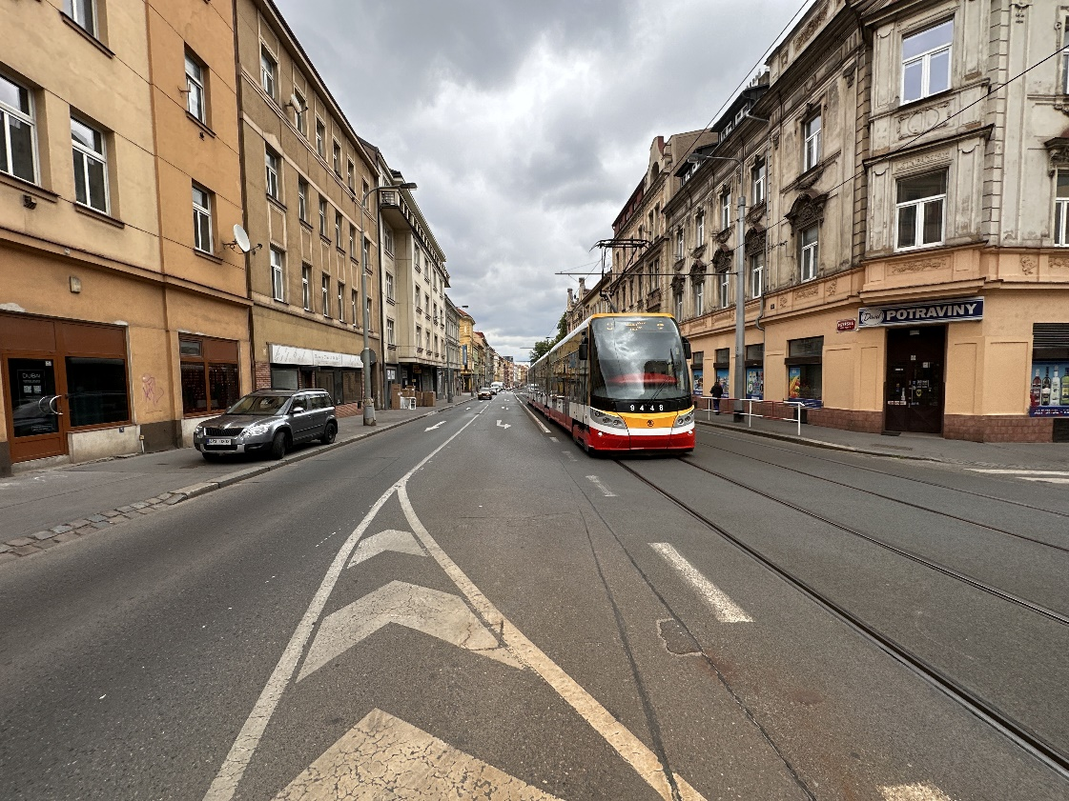
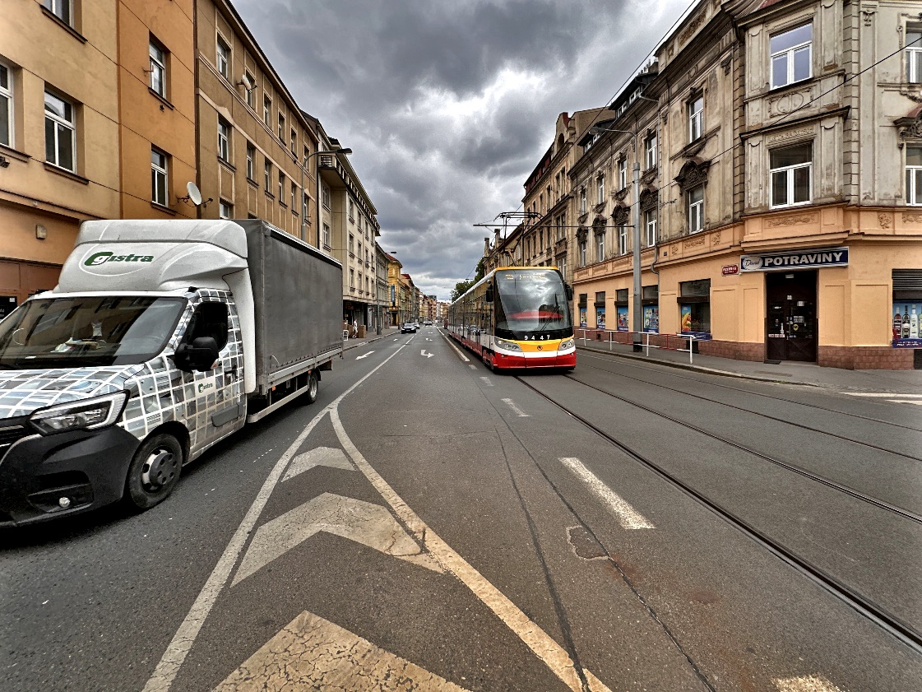
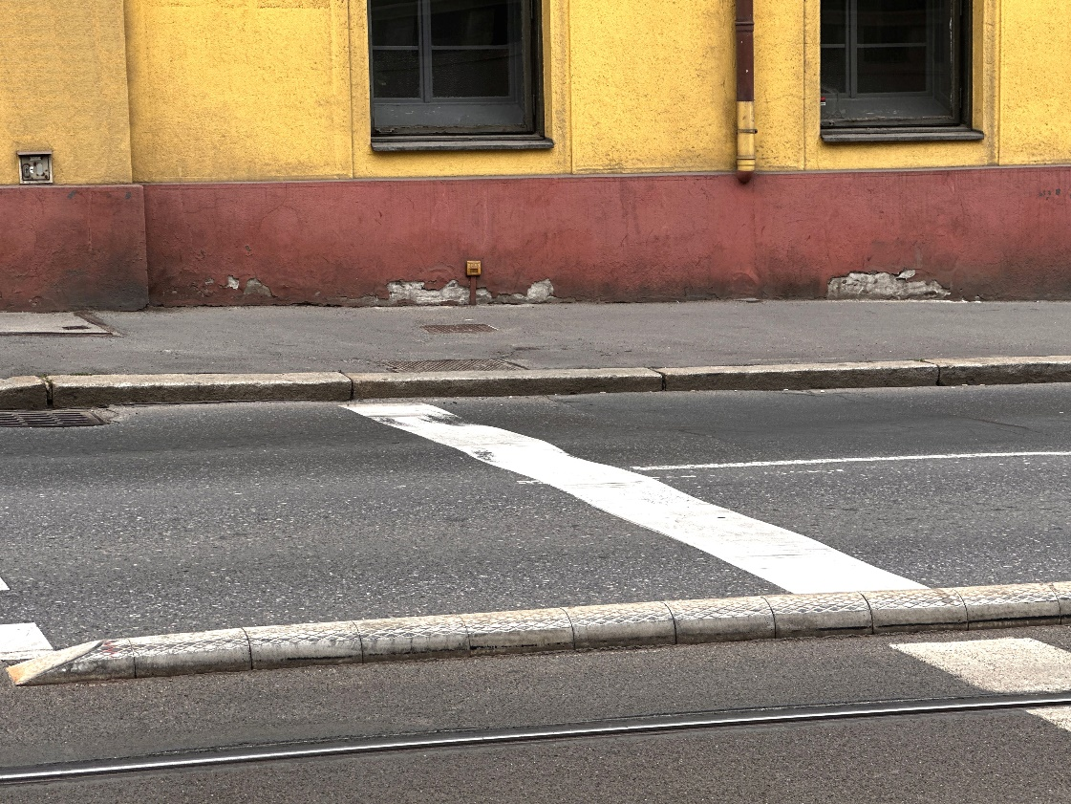

Rekonstrukce plynovodu, vodovodu a komunikace v části Plzeňské ulice
Aktuální špatný stav

Slide 9
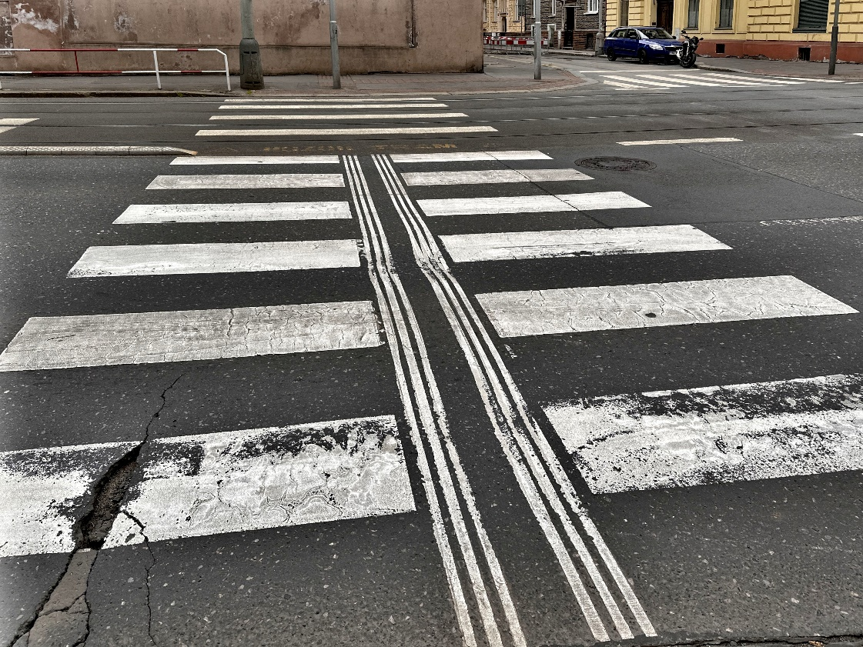
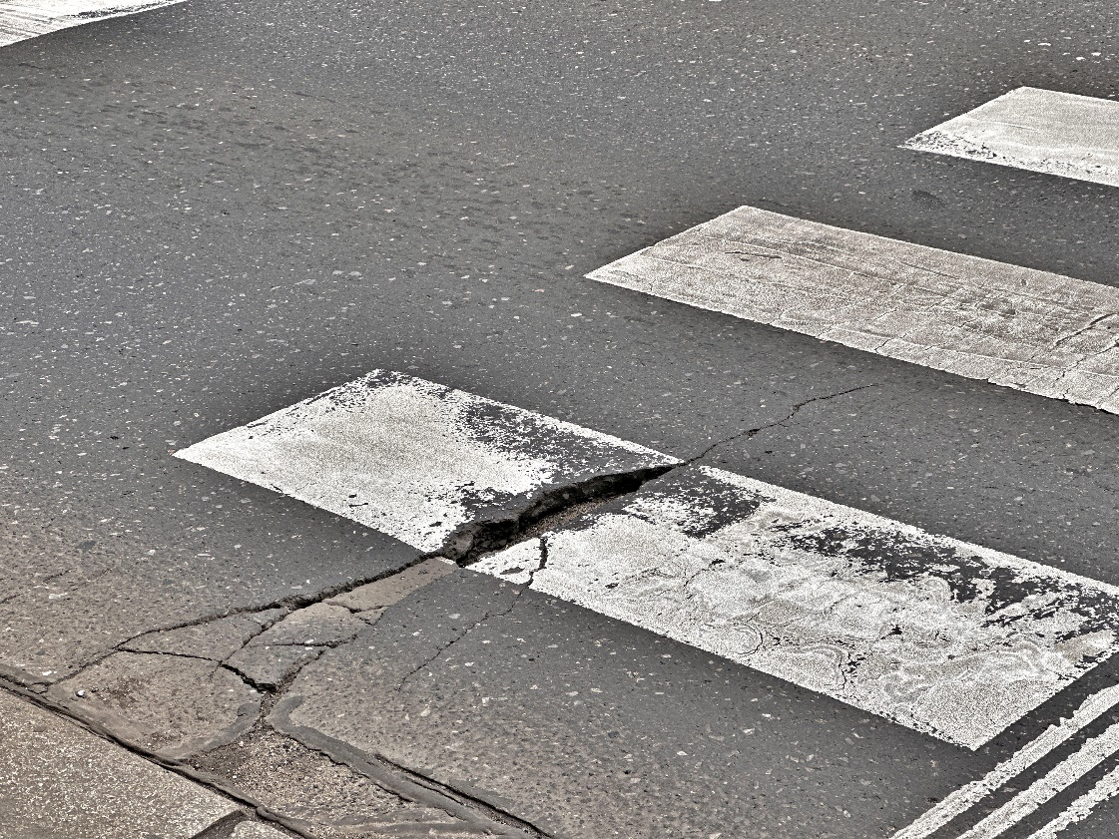
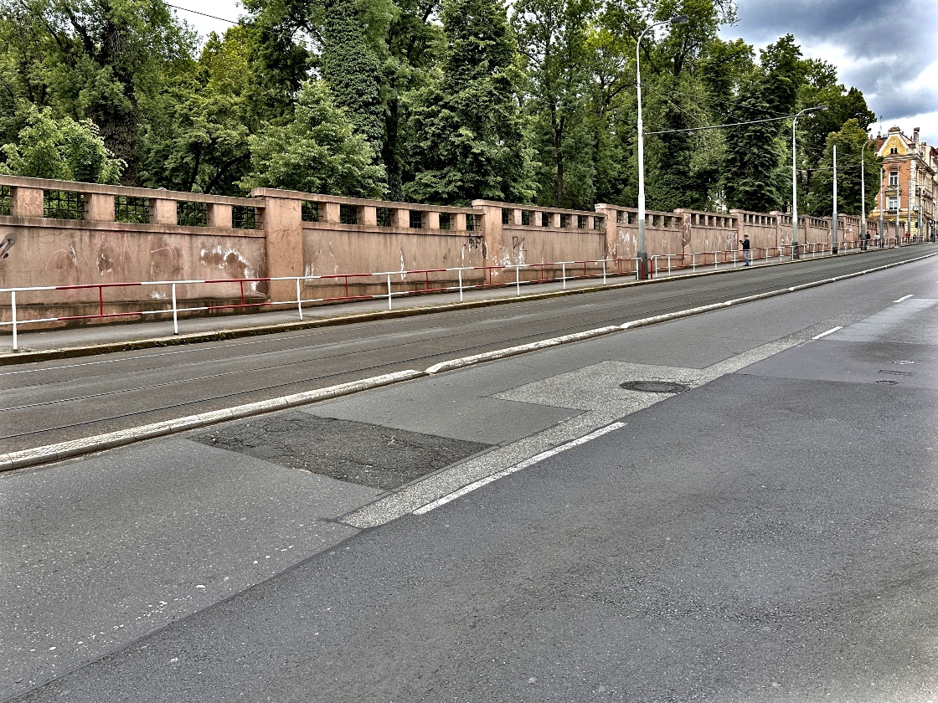
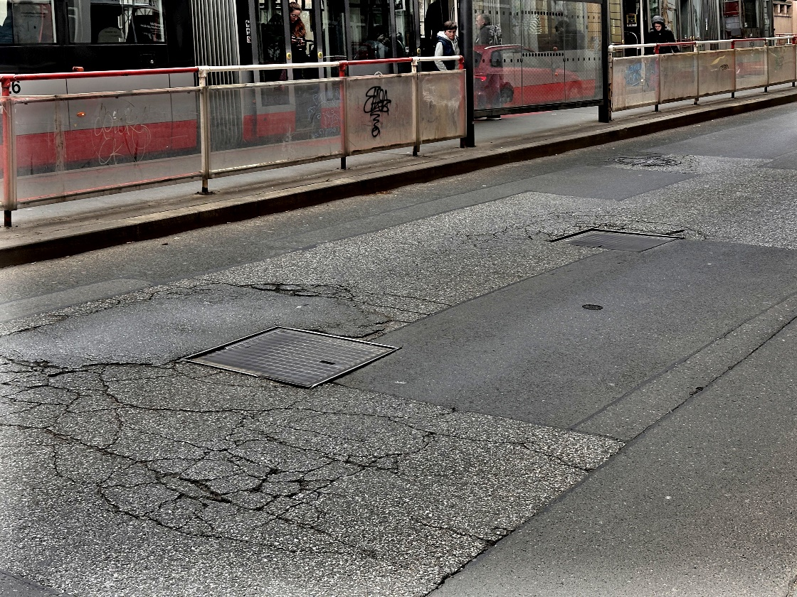
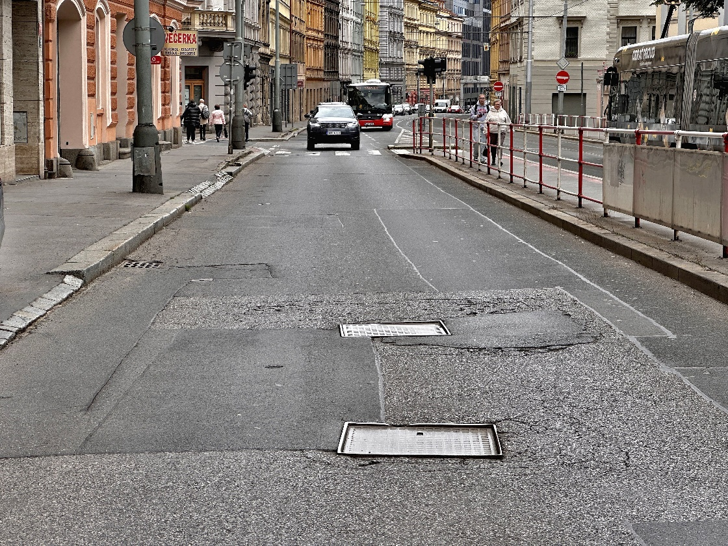
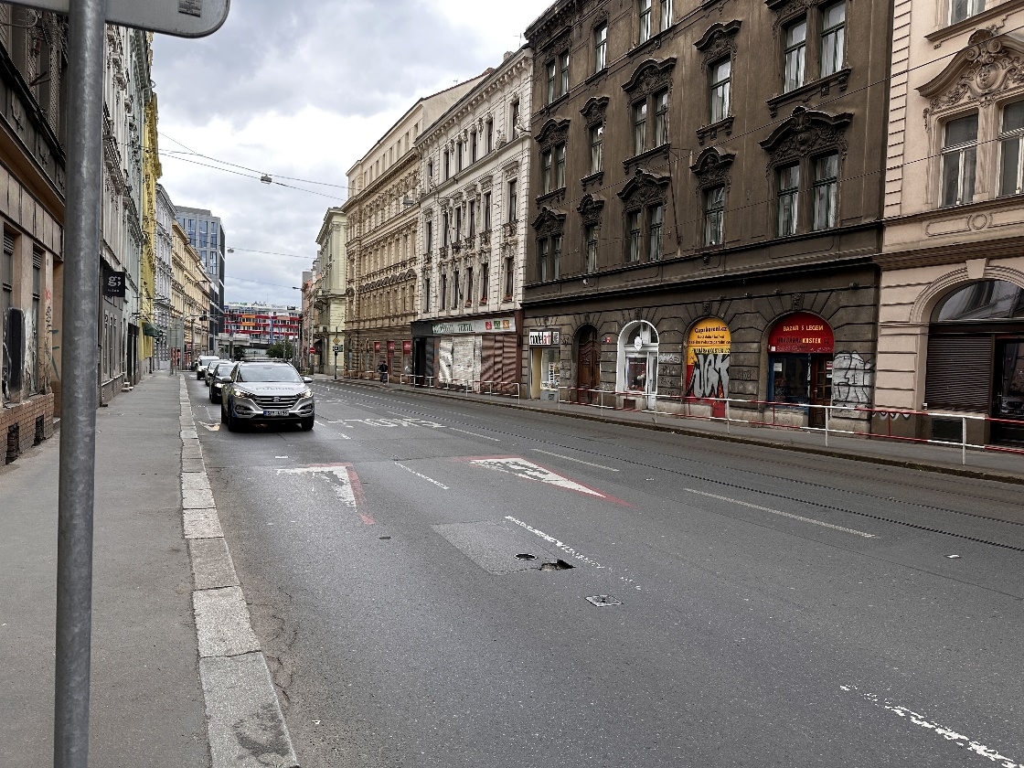
Rekonstrukce plynovodu, vodovodu a komunikace v části Plzeňské ulice
Aktuální špatný stav

Slide 10
Rekonstrukce plynovodu, vodovodu a komunikace v části Plzeňské ulice
Dopravní omezení pro automobilovou dopravu:
Od 26. června do 29. června 2025: Bude zavedena jednosměrná uzavírka Plzeňské ulice ve směru na Zličín, a to v úseku od budovy „Smíchov Gate“ až po křižovatku s ulicí Kartouzská.
Od 30. června do 15. července 2025: Bude uzavřena ulice Kartouzská v úseku mezi Radlickou a Plzeňskou. Pro dopravu bude vyznačena objízdná trasa ulicí Radlická.
Od 16. července 2025: Bude uzavřena Plzeňská ulice pro veškerou automobilovou
a autobusovou dopravu v úseku mezi ulicemi Kartouzská a Erbenova. Jako objízdná trasa budou sloužit ulice Mozartova, Vrchlického a Erbenova.

Slide 11
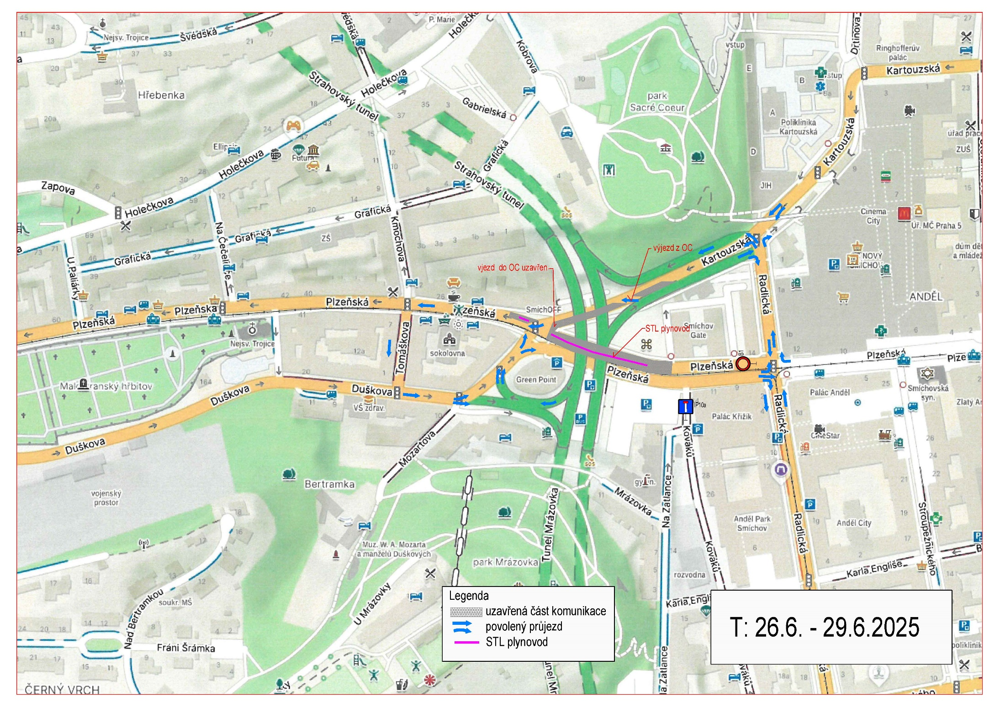
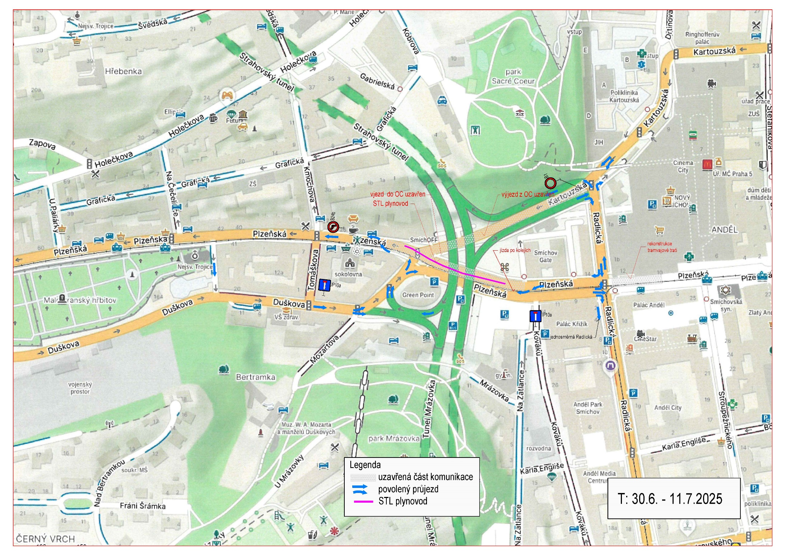
Rekonstrukce plynovodu, vodovodu a komunikace v části Plzeňské ulice
1_termín 26.6. - 29.6.2025 2_termín 30.6. - 11.7.2025

Slide 12

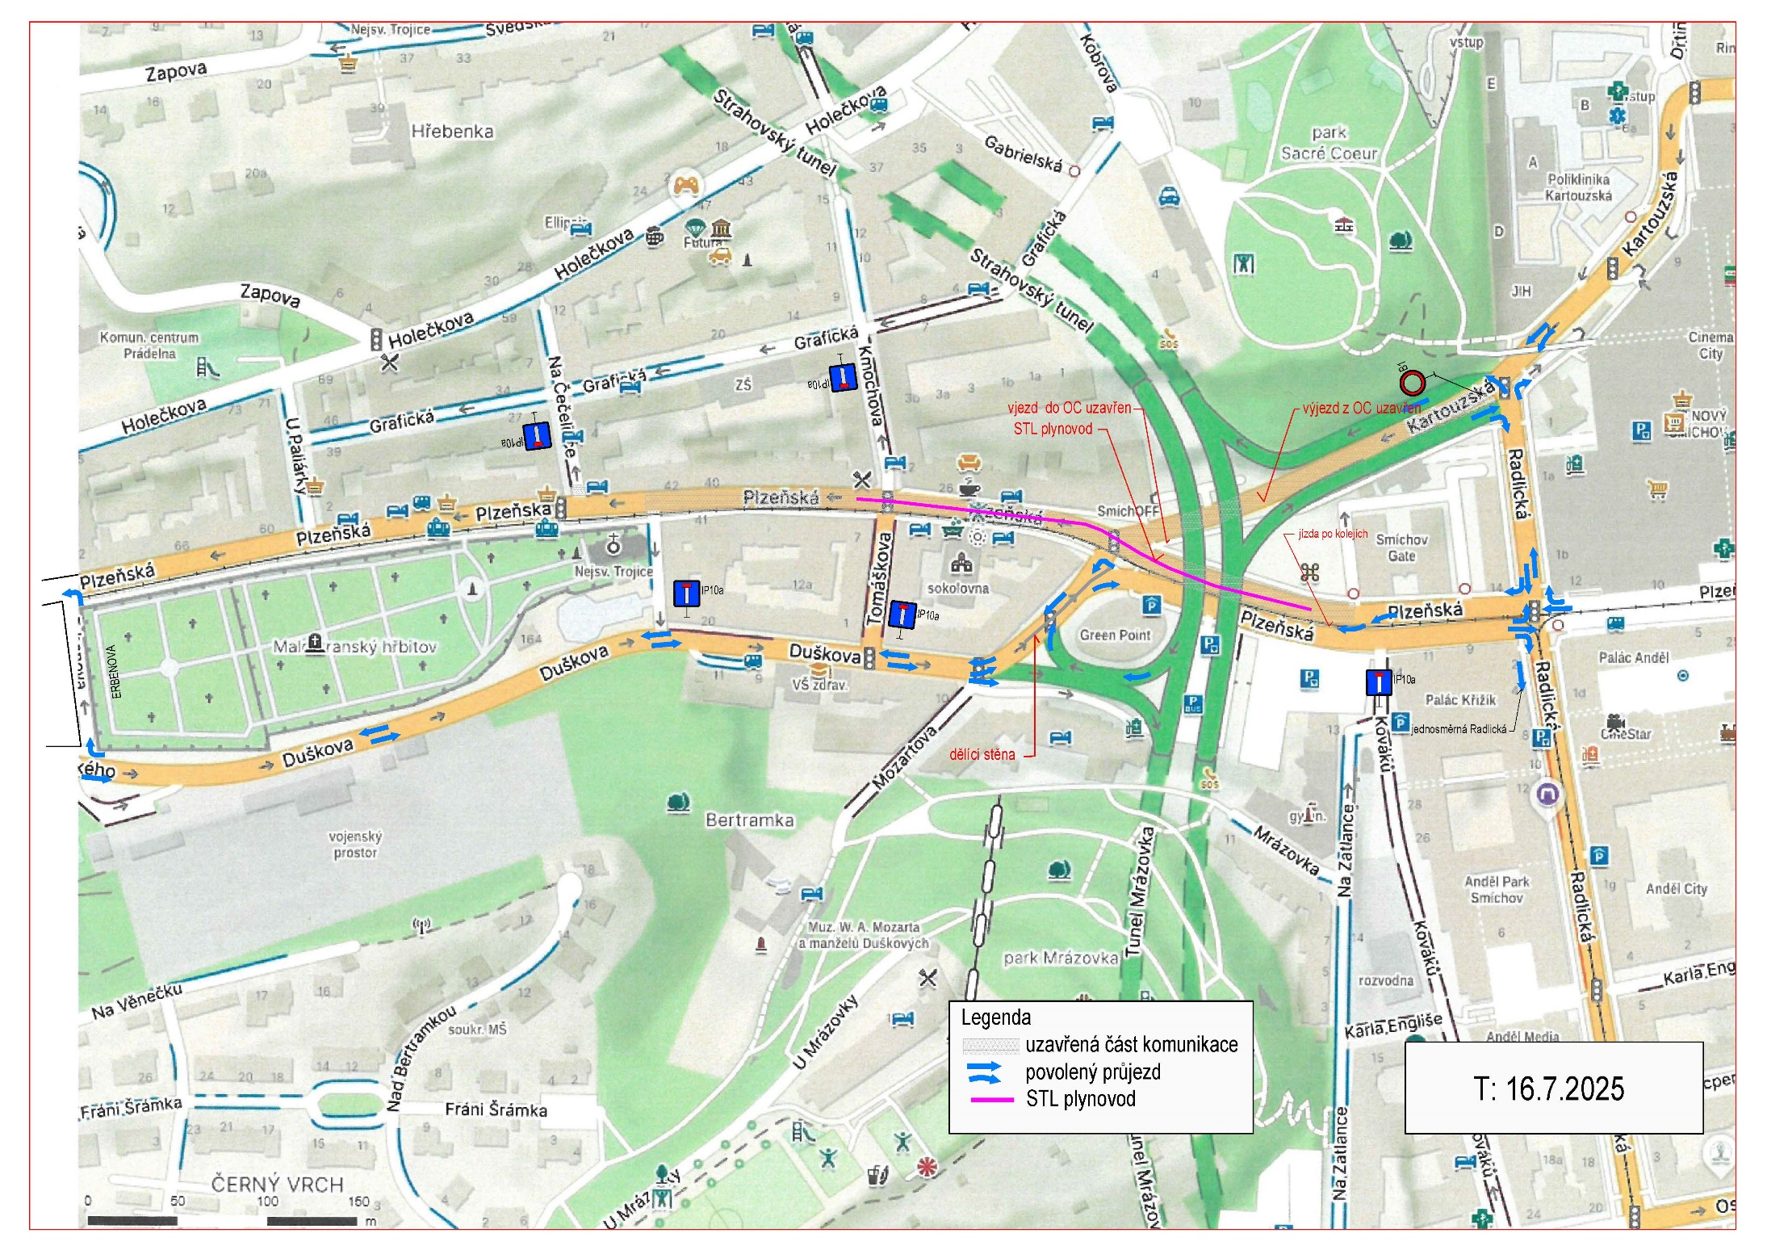
Rekonstrukce plynovodu, vodovodu a komunikace v části Plzeňské ulice
3_termín 12.7. - 15.7.2025 4_termín 16.7.2025

Slide 13
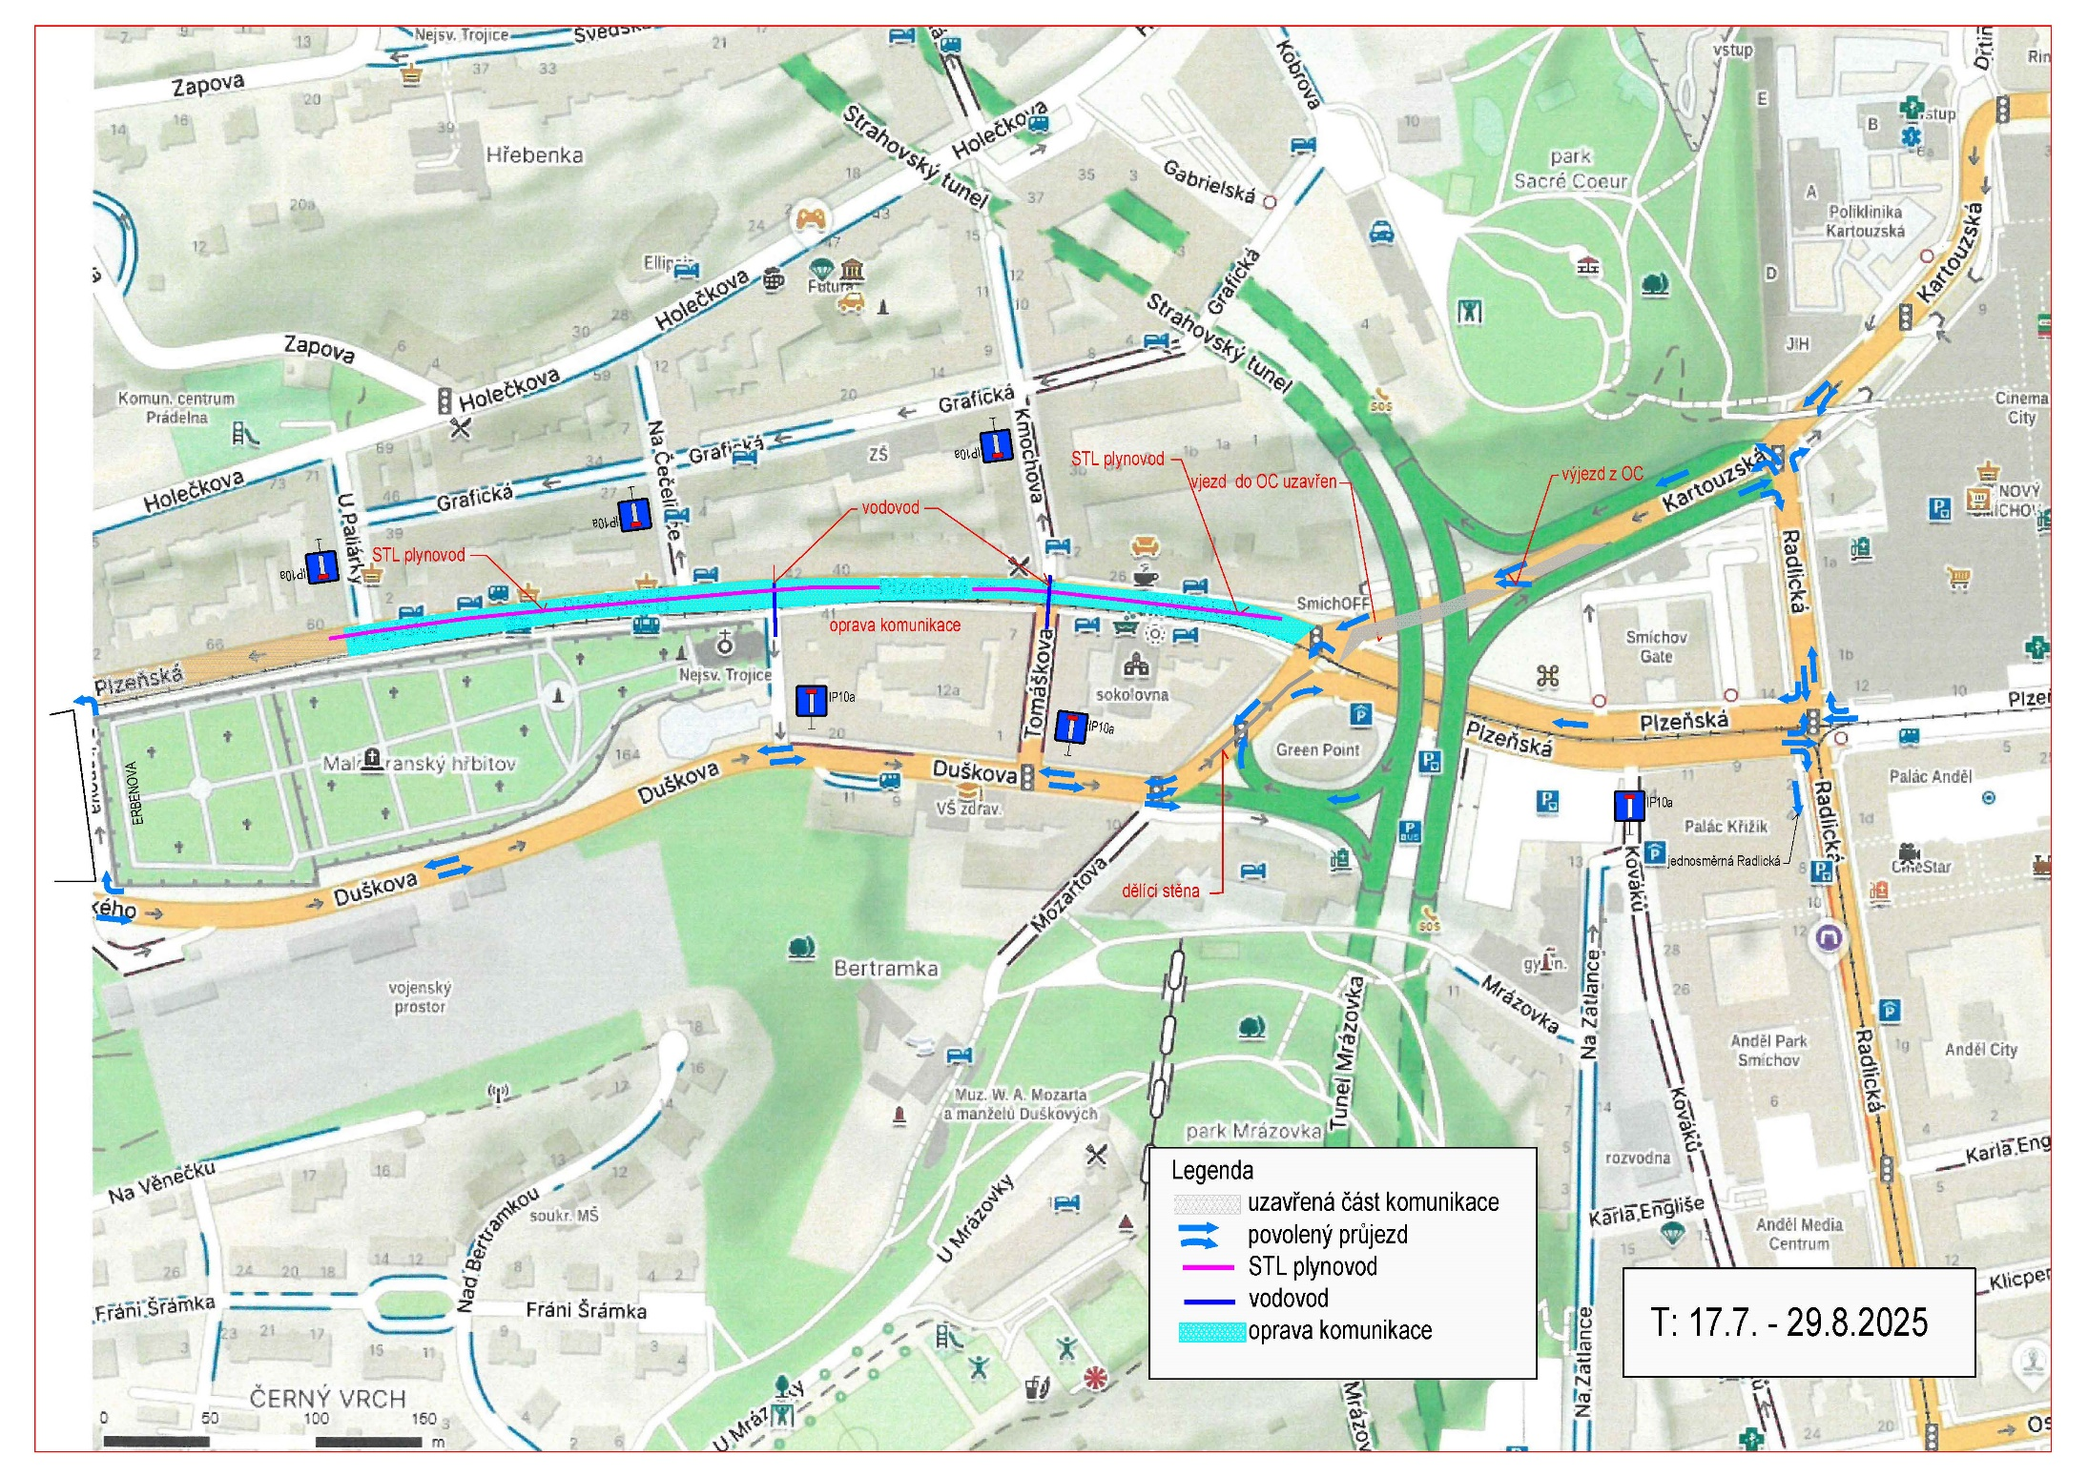
Rekonstrukce plynovodu, vodovodu a komunikace v části Plzeňské ulice
5_termín 17.7. - 29.8.2025

Slide 14
Dopravní podnik hl. m. Prahy (DPP)
Změna v městské hromadné dopravě (MHD), vyplývající z rekonstrukcí plynovodu
a souvisejících činností v Plzeňské ulici a oblasti Smíchova:
Víkend 28. – 29. června 2025:
  Přerušen provoz tramvají v úseku Anděl – Sídliště Řepy.
  Náhradní autobusová doprava bude zajištěna.
Pondělí 30. června – pátek 11. července 2025:
  Přerušen provoz tramvají v krátkém úseku u Anděla.
  Tramvajové linky do Košíř a Řep budou objíždět ulicemi Nádražní, Za Ženskými domovy a Radlická.
  Tramvajová doprava do Radlic bude přerušena a nahrazena autobusovou dopravou.

Slide 15
Dopravní podnik hl. m. Prahy (DPP)
Změna v městské hromadné dopravě (MHD), vyplývající z rekonstrukcí plynovodu a souvisejících činností v Plzeňské ulici a oblasti Smíchova:
Od 12. července do konce prázdnin:
  Provoz tramvají v oblasti bude bez omezení.
Po celou dobu prázdnin (do 29. srpna):
  Omezen provoz autobusových linek 123 a 191.
  Tyto linky budou ve směru od Šmukýřky a Strahova ukončeny v oblasti Klamovky/Kavalírky.
  Linka 167 zůstane v provozu k Andělu.
  Tramvajová doprava v Plzeňské ulici bude posílena další linkou.

Slide 16
Děkujeme
www.tsk-praha.cz

